Slide 1

Kubernetes: les bases pour DevOps
Par EazyTraining

Slide 2

Plan
Présentation du formateur
Présentation générale de Kubernetes
L’architecture de Kubernetes
L’installation de Kubernetes
Déploiement d’une application
Gestion du réseau
Gestion du stockage
Introduction à helm
Metrics-server
Mini-projet : déployez un site wordpress
Synthèse de la formation

Slide 3
Plan
Présentation du formateur
Présentation générale de Kubernetes
L’architecture de Kubernetes
L’installation de Kubernetes
Déploiement d’une application
Gestion du réseau
Gestion du stockage
Introduction à helm
Metrics-server
Mini-projet : déployez un site wordpress
Synthèse de la formation

Slide 4

Présentation du formateur
Atos-Worldline - Ingénieur Système
Build et Run de plateforme Cloud
Virtualisation - Conteneurisation - Automatisation​
Comptes clients: Carrefour, Auchan, ARJEL, SAMU
Adneom - Consultant IT
Groupe SII - Consultant IT (Cloud/Devops)
Consultant chez Orange France
Migration d'une application monolithique en microservice
Formateur chez eazytrainning

Slide 5
Plan
Présentation de la formateur
Présentation générale de Kubernetes
L’architecture de Kubernetes
L’installation de Kubernetes
Déploiement d’une application
Gestion du réseau
Gestion du stockage
Introduction à helm
Mini-projet : déployez un site wordpress sur OVH Kubernetes
Synthèse de la formation

Slide 6
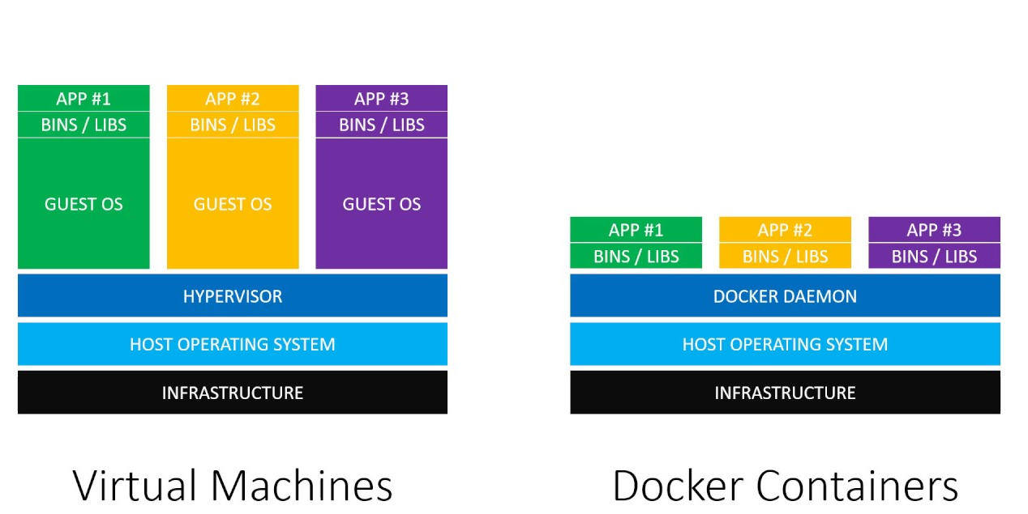
Rappel : Les conteneurs
VM
Le conteneur ne contient pas le noyau de l’OS. Il s’appui sur celui de la machine hôte
Un conteneur ne contient que les binaires et les librairies nécessaires aux fonctionnements des processus qui s’y exécutent
Le conteneur est plus léger qu’une VM
Un conteneur s’instancie à partir d’une image
Containers

Slide 7
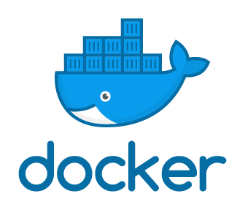




Rappel : Les conteneurs
JAVA
JAVA
JAVA
JAVA
+
=
Un conteneur n’est pas modifiable, c’est un ensemble de processus système cloisonnées
Un conteneur ne reboot pas
Un conteneur aura toujours le même comportement quel que soit l'hôte d’exécution
Se pose les questions suivantes :
Scalabilité à grande échelle ?
Loabalancing ?
Automatisation de gestes de production ?
La gestion du cycle de vie ?
Les logs ?
….
PYTHON
+
=
PYTHON
PYTHON
PYTHON
JS
JS
JS
+
=
JS

Slide 8
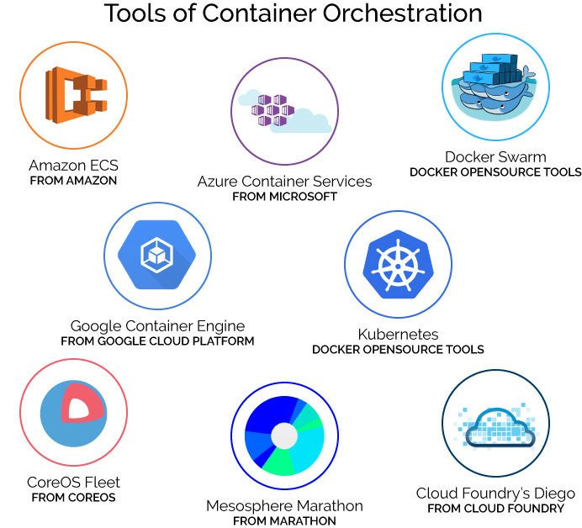
L’orchestration des conteneurs
Load Balancing
Sécurité & Exploitabilité
Gestion des cycles de vie
Scalabilité & Résilience
Automatisation de bout en bout
DevSecOps
Monitoring et gestion des logs
Gestion de la configuration
…

Slide 9

Présentation générale de Kubernetes
Kubernetes est une plate-forme open-source extensible et portable pour la gestion de charges de travail (workloads) et de services conteneurisés.
Kubernetes orchestre, automatise, scale et opère des conteneurs. Il est agnostique de la technologie de conteneur.
Un cluster Kubernetes peut gérer des millions de conteneurs.

Slide 10

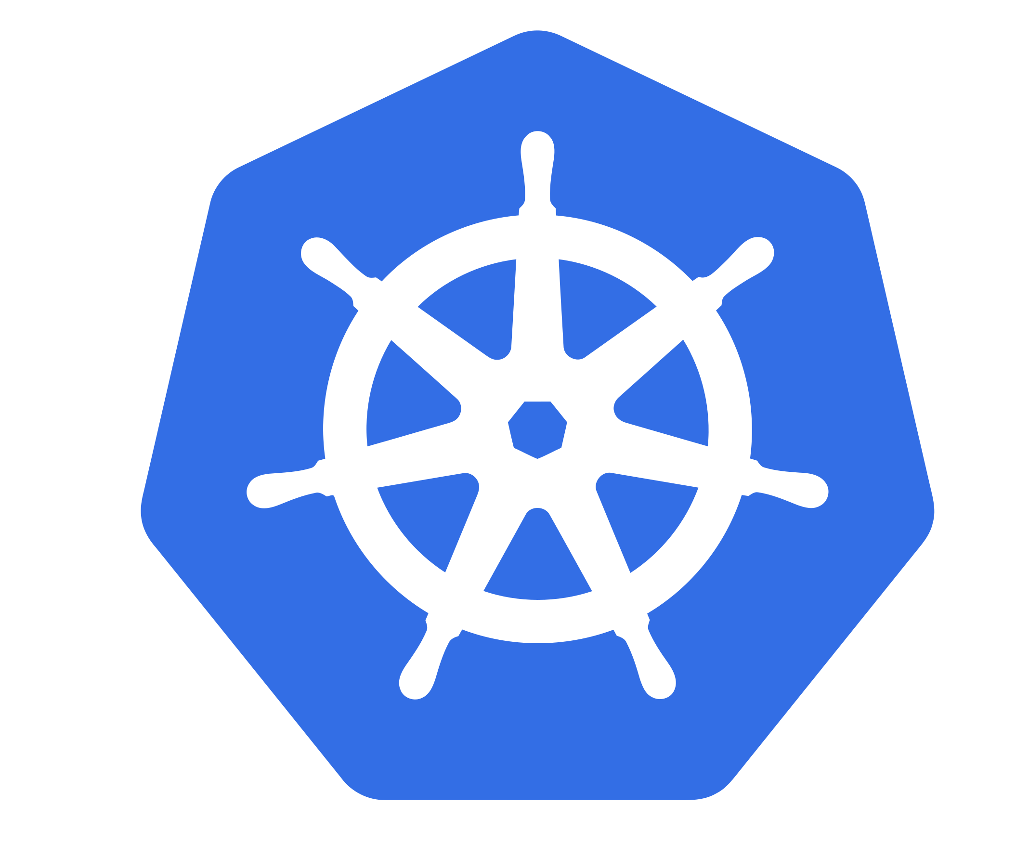

Présentation générale de Kubernetes
Kubernetes
CNCF
Google
En 2014, Google reverse le code son orchestrateur de conteneurs Kubernetes à la CNCF afin qu’il devienne Open source

Slide 11
Présentation générale de Kubernetes
2019 - 2020
KaaS : Google Anthos, OpenShift V4, VMware Tanzu
2017 - 2018
GKE, AKS, EKS
2016 - 2017
OpenAPI, Windows, Helm, Istio, Pockemon GO et Github se déploient sur K8
2014 - 2015
Première version de Kubernetes
Microsoft, RedHat, IBM, Docker rejoignent la communauté,
OpenShift V3,
CNCF
2013
Omega
Orchestrateur flexible et scalable
2003
Borg
Orchestration de dizaines de milliers de machines

Slide 12
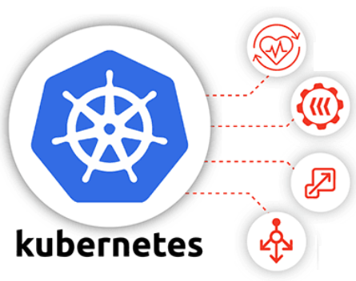
Les avantages de Kubernetes
Auto monitoring
Résilience et sécurité by design
Open source et fonctionnement en API ➔ Pas de vendor locking, pas cloud locking
Utilisation du format OCI ➔ compatible avec toutes les technologies de conteneurisation
Auto scalling et service discovery
La portabilité
Le déploiement zéro down time
Ecosystème riche
Retour arrière automatisé
Auto scaling
Répartition de charge

Slide 13
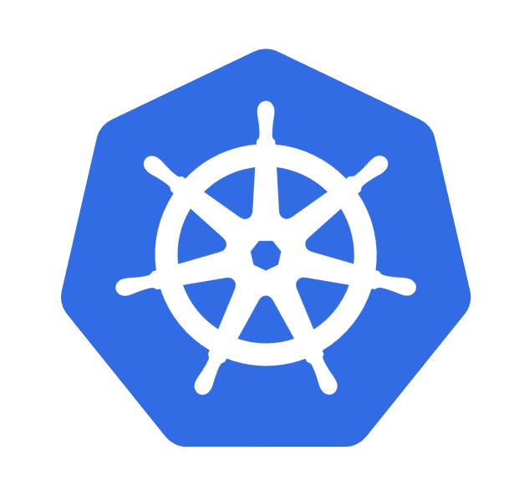
Les cas d’usage de Kubernetes
Application standard
Micro services
Lift and shift (move to Cloud)
Machine Learning
DevSecOps
Micro services
DevSecOps
Machine Learning / IA
IOT / Block Chain
Architectures Cloud Native / Serverless
Migration vers le cloud
Calculs lourds
EDGE Computing
…

Slide 14
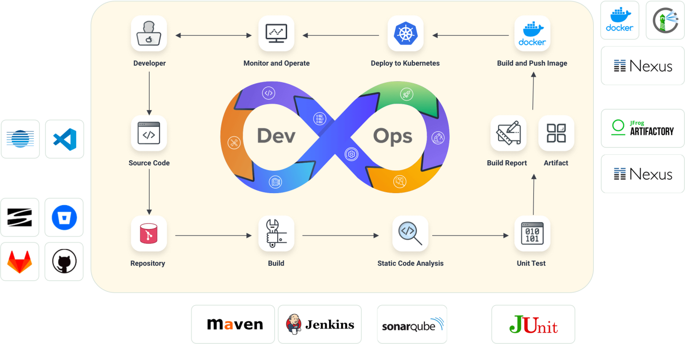
Kubernetes et DevSecOps
Intégration en continu
Test en continu
Déploiement en continu
Orchestration

Slide 15
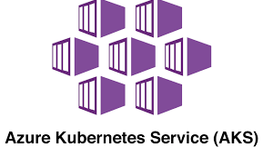

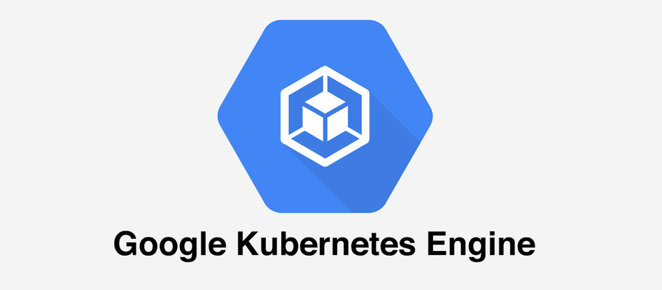
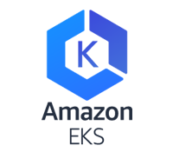

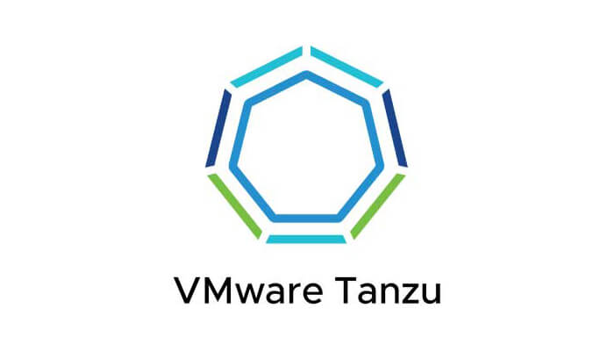



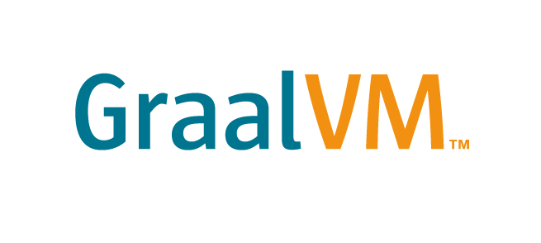

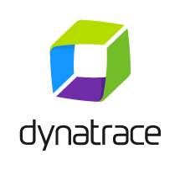


Kubernetes et son écosystème

Slide 16
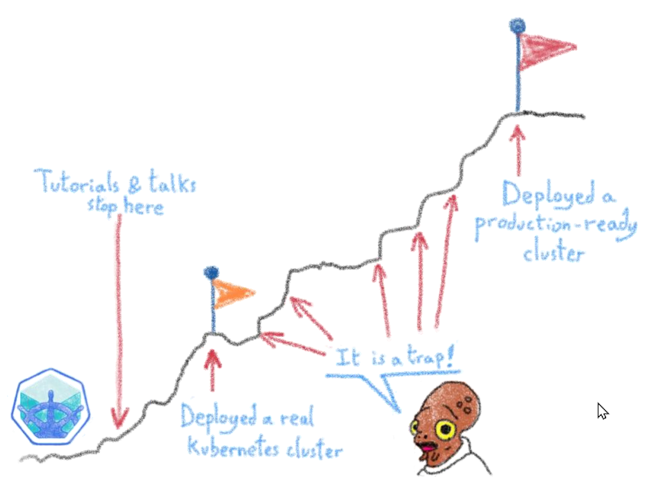
Les limites de Kubernetes
Exploitabilité
State full vs Stateless (la gestion des données)
La courbe d’apprentissage pour les Dev et les OPS
Changement de culture (culture DevSecOps)

Slide 17
Plan
Présentation de la formateur
Présentation générale de Kubernetes
L’architecture de Kubernetes
L’installation de Kubernetes
Déploiement d’une application
Gestion du réseau
Gestion du stockage
Introduction à helm
Metrics-server
Mini-projet : déployez un site wordpress
Synthèse de la formation

Slide 18
L’architecture de Kubernetes
Le control plan constitué des master nodes
Le data plan constitué des worker nodes
Les objets Kubernetes : namespace, pods, containers, volumes, deployment, Service, Config Map, etc…

Slide 19
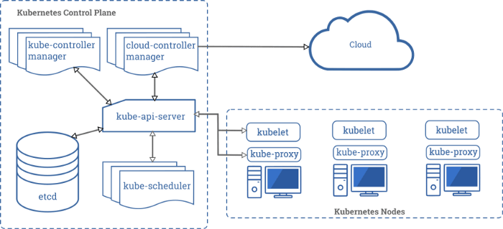
Kubernetes control plan
Les composants des master nodes
kube-api-server est le point d’entrée pour les utilisateurs de Kubernetes (Dev, Ops)
kube-scheduler est le planificateur. Il choisit le meilleur nœuds pour exécuter les workloads.
kube-controller-manager s’assure que les objets kubernetes sont dans l’état souhaité par les Dev et/ou Ops
Etcd stocke les données de fonctionnement du cluster
cloud controller manager permet au cloud provider de s’interfacer avec Kubernetes

Slide 20
Kubernetes data plan
Les composants des worker nodes
kubelet est l’agent de Kubernetes. Il interprète et exécute les instructions du control plan
kube-proxy gère l’ensemble des actions réseaux sur le nœud
Containers Runtime (docker, cri-o permet l’exécution des conteneurs
Votre application et les objets Kubernetes qui lui sont associés

Slide 21
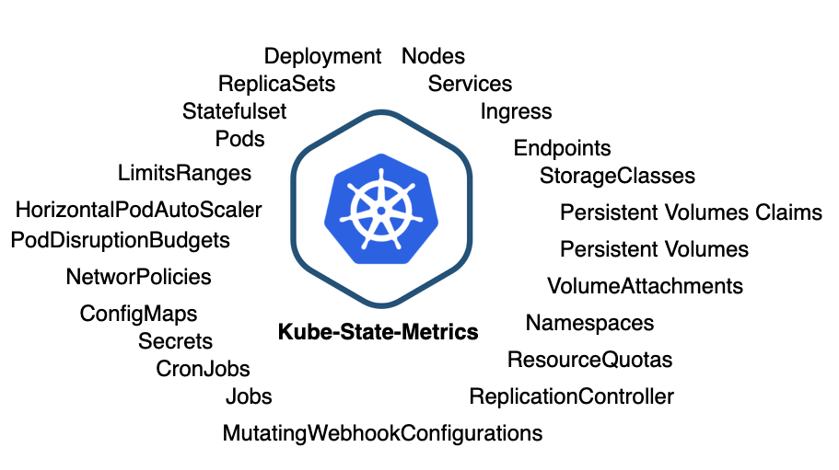
Les objets Kubernetes
Kubernetes

Slide 22
Plan
Présentation de la formateur
Présentation générale de Kubernetes
L’architecture de Kubernetes
L’installation de Kubernetes
Déploiement d’une application
Gestion du réseau
Gestion du stockage
Introduction à helm
Metrics-server
Mini-projet : déployez un site wordpress
Synthèse de la formation

Slide 23
Installation de Kubernetes
Cloud: GCP, AKS, EKS, OVH Kubernetes …
Baremetal: à la main, kubespray
On-premise Production: Kubeadm (multi-node cluster)
Local Dev: Docker pour Windows/Mac, Minikube

Slide 24
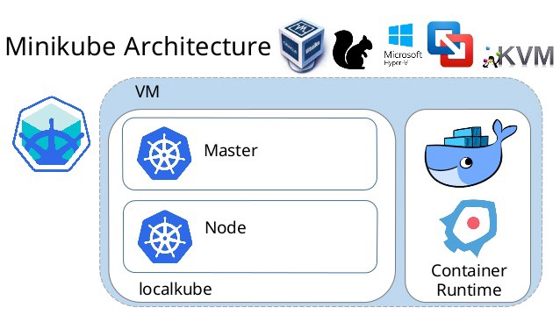
TP 1: Déployez votre premier cluster avec minikube, Virtual Box et Vagrant
Installer VirtualBox : https://www.virtualbox.org/wiki/Downloads / https://formulae.brew.sh/cask/virtualbox
Installer vagrant : https://www.vagrantup.com/docs/installation
gitclone https://github.com/diranetafen/cursus-devops.git
cd vagrant/minikube
vagarant up
ssh vagrant@<adresse ip stack>
mdp = vagrant
minikube
minikube start
kubectl get nodes

Slide 25
Plan
Présentation de la formateur
Présentation générale de Kubernetes
L’architecture de Kubernetes
L’installation de Kubernetes
Déploiement d’une application
Gestion du réseau
Gestion du stockage
Introduction à helm
Metrics-server
Mini-projet : déployez un site wordpress
Synthèse de la formation

Slide 26
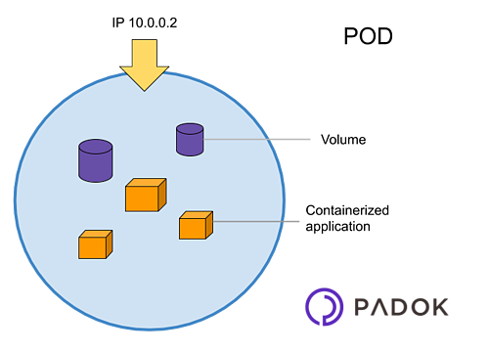
Premier déploiement (1/10): Pod
Plus petite unité d’exécution
Espace réseau
Espace de volume
Données Ephémères

Slide 27
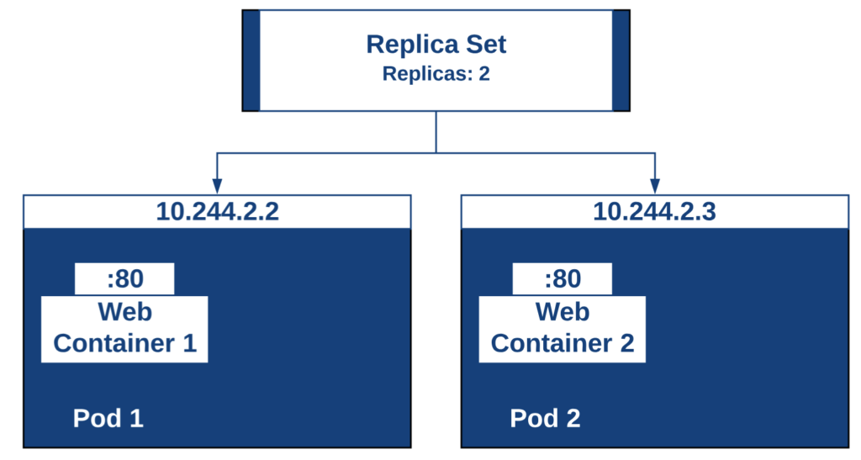
Premier déploiement (2/10): Replicaset
Scalabilité
Résilience

Slide 28
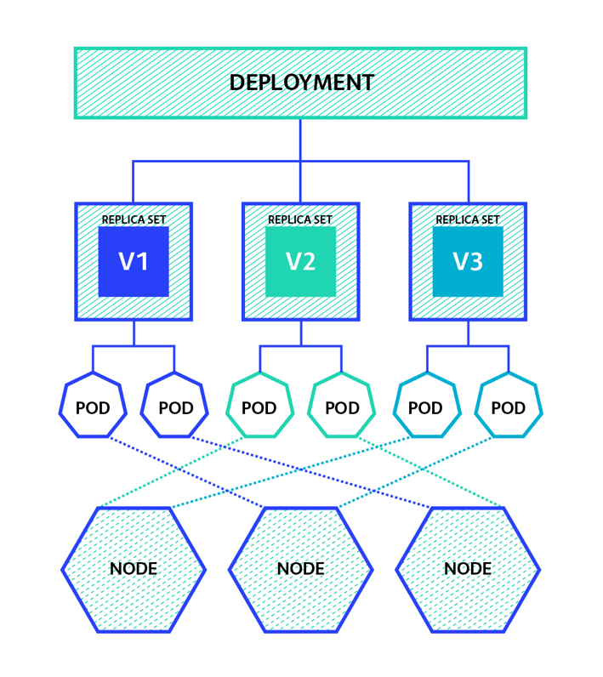
Premier déploiement (3/10): Deployment
Update Software (rolling)
Update Replicas (scaling)

Slide 29
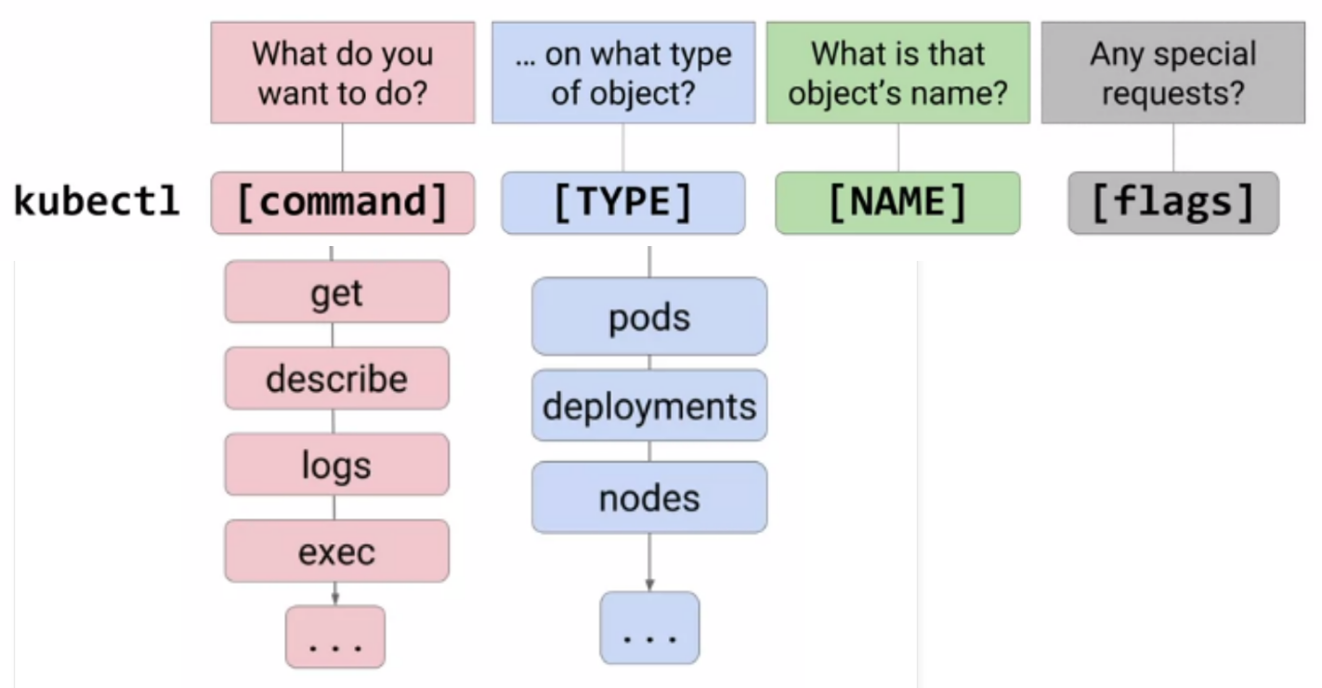
Premier déploiement (4/10): syntaxe kubectl
https://frankie-yanfeng.github.io/2019/07/12/Kubernetes_Basics_3-2019

Slide 30
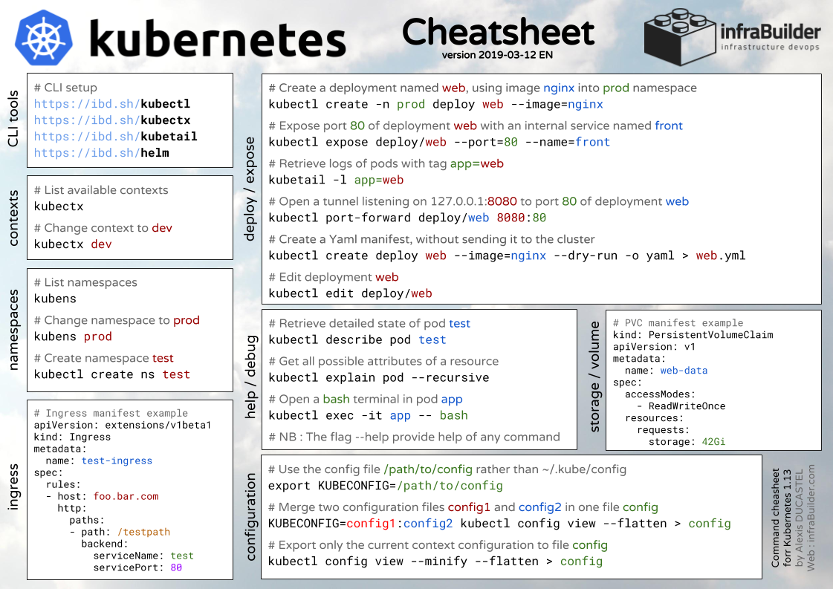
Premier déploiement (5/10): kubectl
Impérative
Déclarative

Slide 31
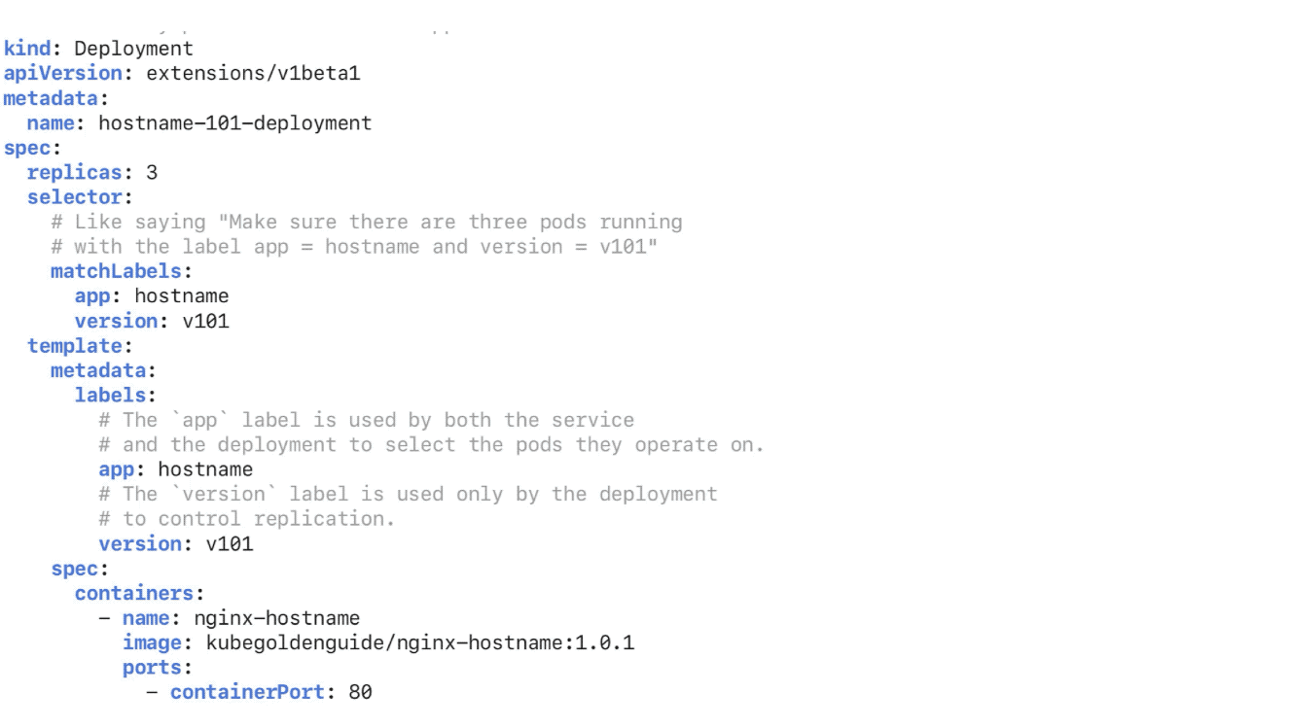
Premier déploiement (6/10): Manifest Yaml
Versionning du code
Partage des manifest
IaC
kubectl apply –f <manifest.yaml>

Slide 32
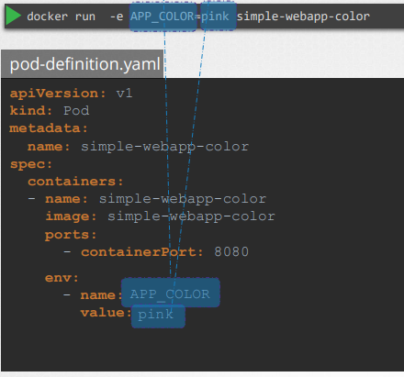
Premier déploiement (7/10): Variable d’environnement

Slide 33
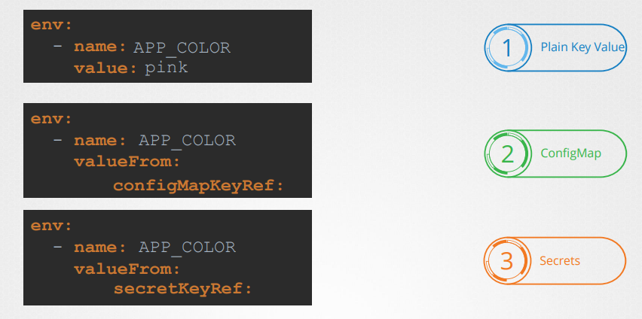
Premier déploiement (8/10): Type de Variable d’environnement

Slide 34
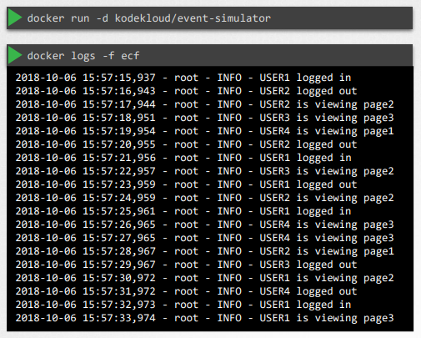
Premier déploiement (9/10): Logging

Slide 35
Premier déploiement (9/10): exec

Slide 36
TP 2: déployez votre première application
Partie I
Ecrivez un manifest pod.yml pour déployer un pod avec l’image mmumshad/simple-webapp-color en précisant que la couleur souhaitée est le rouge
Lancez votre pod et vérifiez qu’il est bien en cours d’exécution
Exposez votre pod en utilisant la commande kubectl port-forward <nom de votre pod> 8080:8080
Vérifiez que l’application est bien joignable
Partie II
Ecrivez un manifest nginx-deployment.yml pour déployer 2 replicas d’un pod nginx (en version 1.18.0)
Lancez de deployment, vérifier le nombre de pods et vérifiez que le deployment et le replicaset (ainsi que la version de l’image utilisée) ont été créé
Modifiez le fichier nginx-deployment.yml afin d’utiliser l’image nginx en version latest, appliquer la modification (kubectl apply)
Que se passe t’il ? Combien de replicasets avez-vous ? Quelle est l’image utilisée par le replicaset en cours d’utilisation ?
Supprimez toutes les ressources créées en utilisant les commandes impératives

Slide 37
Plan
Présentation de la formateur
Présentation générale de Kubernetes
L’architecture de Kubernetes
L’installation de Kubernetes
Déploiement d’une application
Gestion du réseau
Gestion du stockage
Introduction à helm
Metrics-server
Mini-projet : déployez un site wordpress
Synthèse de la formation

Slide 38
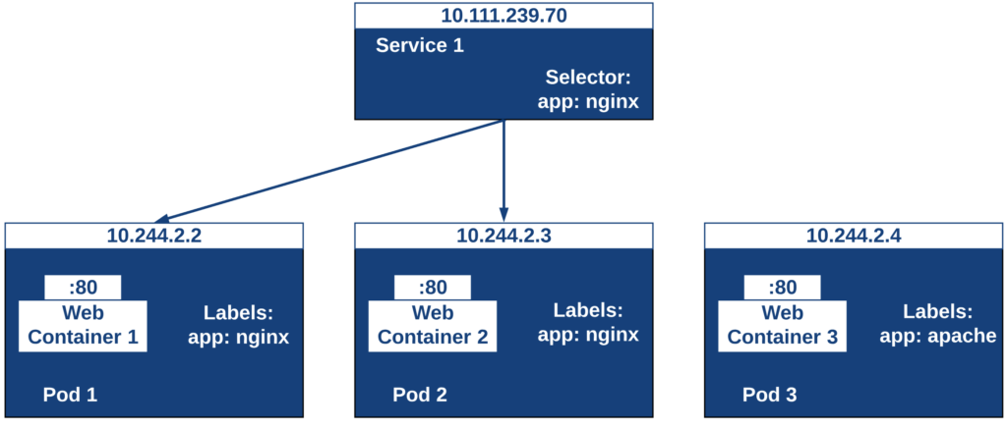
Gestion du réseau (1/7): labels et selecteurs

Slide 39
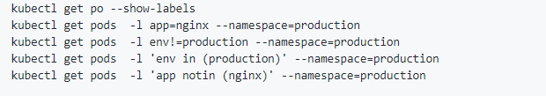
Gestion du réseau (2/7): Smart Search

Slide 40
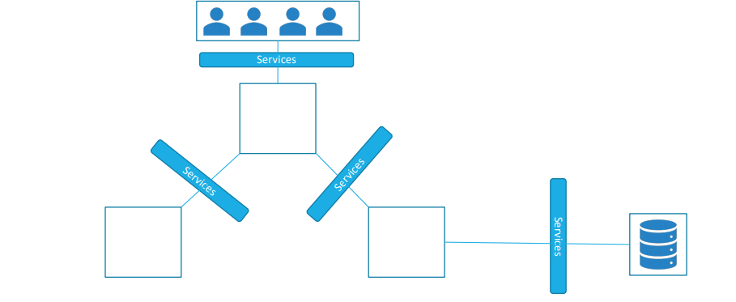
Gestion du réseau (3/7): Services

Slide 41
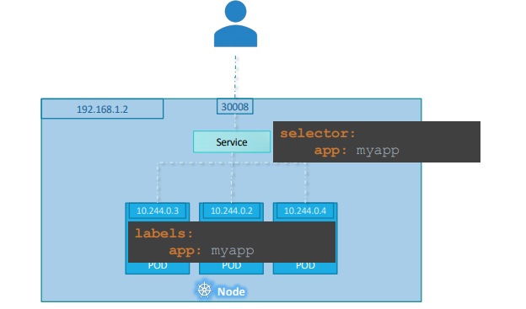
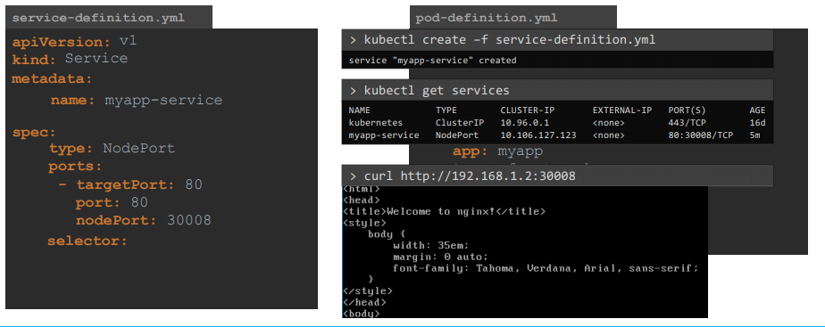
Gestion du réseau (4/7): Services NodePort

Slide 42
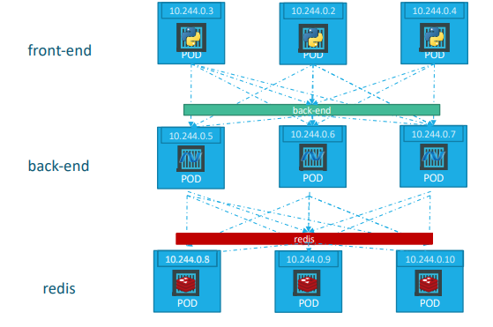
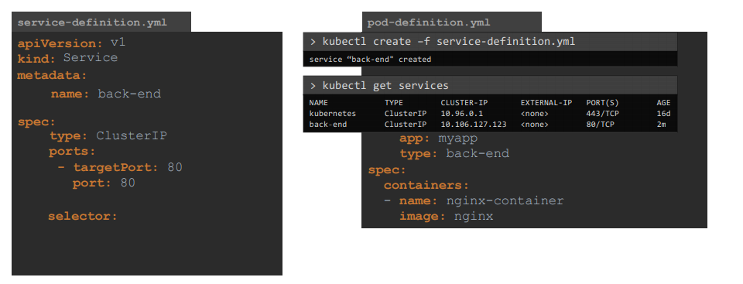
Gestion du réseau (5/7): Service ClusterIP

Slide 43
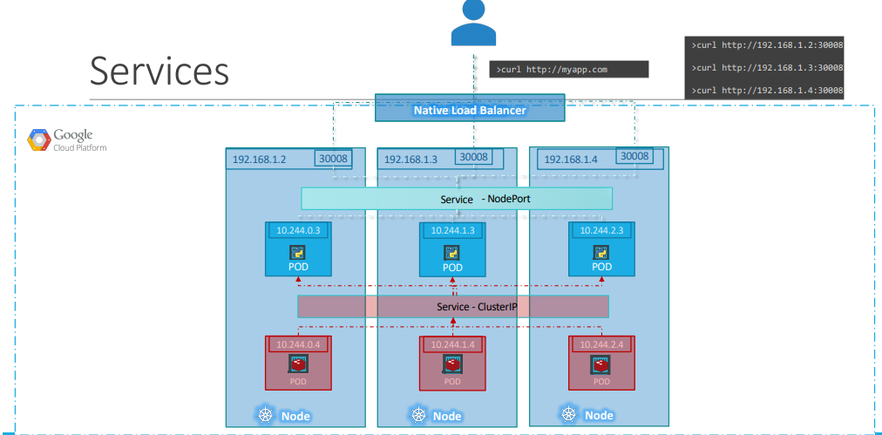
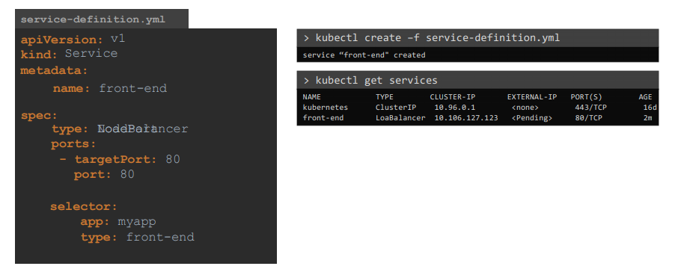
Gestion du réseau (6/7): Service Loadbalancer

Slide 44
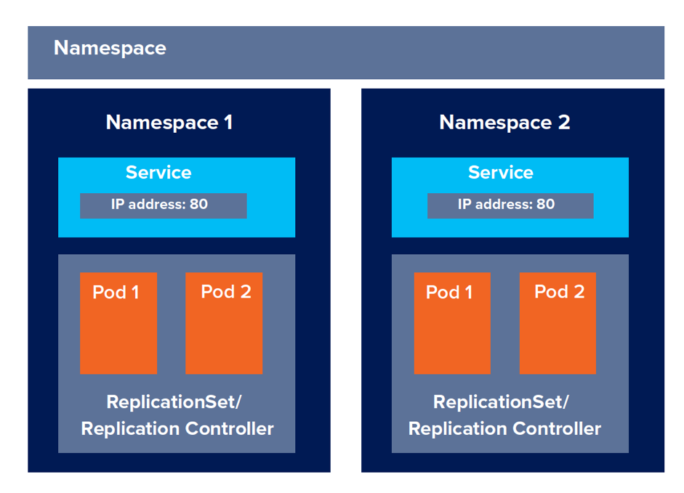
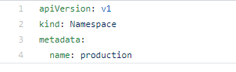
Gestion du réseau (7/7): Namespace
Isolation / limitation d’environnement
Sécurité
Droit d’accès

Slide 45
TP 3: exposez une application à l’extérieur du cluster
Partie I
Ecrivez un manifest namespace.yml qui crée un namespace nommé production et lancez la création de ce namespace à partir du manifest
Toutes vos prochaines ressources doivent être créées dans le namespace production
Ecrivez un manifest pod-red.yml pour déployer un pod avec l’image mmumshad/simple-webapp-color en précisant que la couleur souhaitée est le rouge (red), le pod doit posseder le label « app: web »
Ecrivez un manifest pod-blue.yml pour déployer un pod avec l’image mmumshad/simple-webapp-color en précisant que la color souhaitée est la bleue (blue) le pod doit posseder le label « app: web »
Lancez la création des deux pods
Partie II
Ecrivez un manifest service-nodeport-web.yml qui permettra exposer les pods via un service de type node port, le nodeport devra être le 30008 et les target les ports 8080 de nos pods dont le label est « app: web »
Lancez la création du service et vérifiez qu’il trouve les deux pods (champ endpoint en utilisant la commande kubectl describe)
Vérifiez que l’application est bien disponible en ouvrant le port 30008 de votre nœud
Supprimez toutes les ressources créées en utilisant les commandes impératives

Slide 46
Plan
Présentation de la formateur
Présentation générale de Kubernetes
L’architecture de Kubernetes
L’installation de Kubernetes
Déploiement d’une application
Gestion du réseau
Gestion du stockage
Introduction à helm
Metrics-server
Mini-projet : déployez un site wordpress
Synthèse de la formation

Slide 47
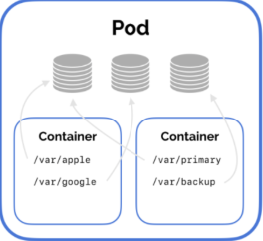
Gestion du stockage (1/5): Problématique
Si le conteneur est supprimé
Si on souhaite partager des données entre conteneur

Slide 48
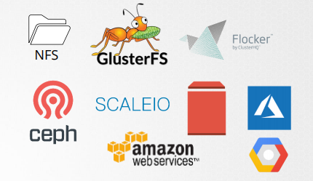
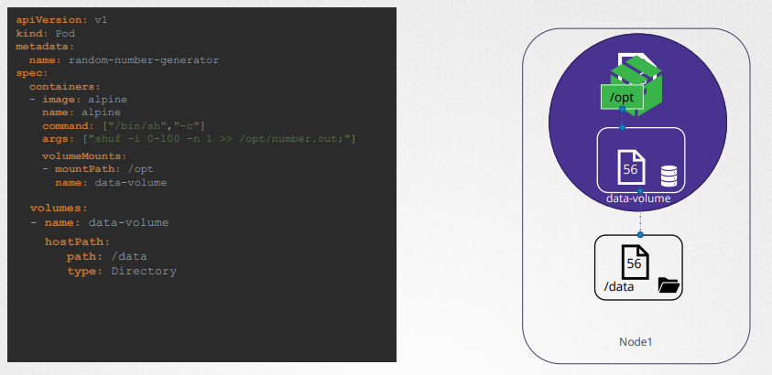
Gestion du stockage (2/5): Volumes

Slide 49
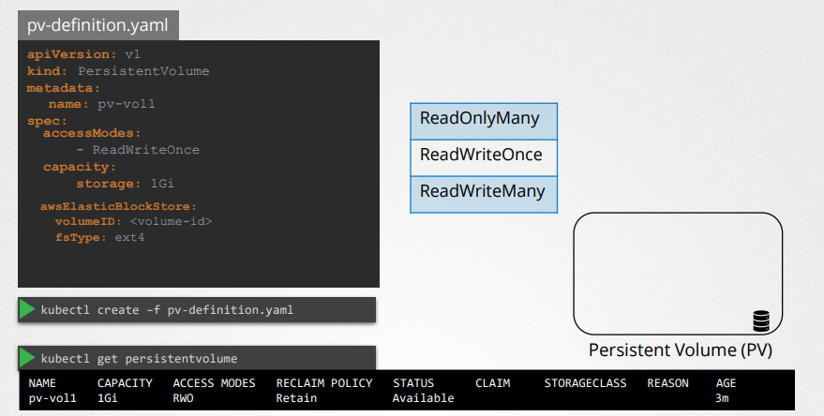
Gestion du stockage (3/5): Persistent Volume
Notes:
ReadWriteOnce – the volume can be mounted as read-write by a single node
ReadOnlyMany – the volume can be mounted read-only by many nodes
ReadWriteMany – the volume can be mounted as read-write by many nodes

Slide 50
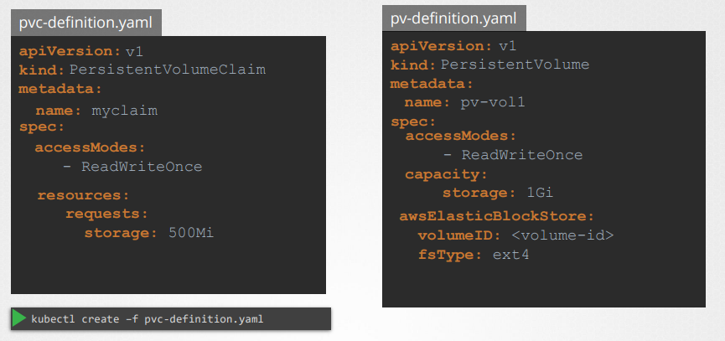
Gestion du stockage (4/5): Persistent Volume Claim

Slide 51
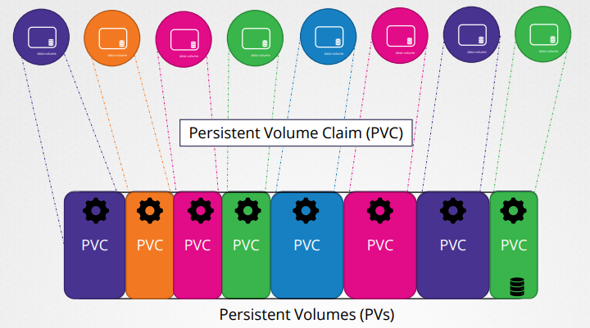
Gestion du stockage (5/5): PV et PVC

Slide 52
TP-4: Stockage persistent
Partie I
Créez un pod à partir du fichier https://k8s.io/examples/pods/simple-pod.yaml
Exposez l’application dans un autre terminal à l’aide la commande kubectl port-forward <nom de votre pod> 8080:80 et vérifier qu’elle est bien accessible
Exécutez un shell sur le pod à l’aide de la commande kubectl exec -it nginx -- /bin/bash
Modifiez la fichier index.html à l’aide de la commande suivante echo 'tp pv' > /usr/share/nginx/html/index.html
Vérifiez que le fichier a bien été modifié à l’aide de la commande curl 127.0.0.1:8080 ou en rafraichissant le navigateur
Supprimez le pod et récréez le avec toujours à partir du fichier https://k8s.io/examples/pods/simple-pod.yaml
Exposez l’application à nouveau l’application à l’aide de la commande kubectl port-forward <nom de votre pod> 8080:80
Que constatez vous ?
Partie II
Créez le fichier index.html sur votre node minikube dans le repertoire /mnt/data et remplissez le à l’aide de la commande sudo sh -c "echo 'Hello from Kubernetes storage' > /mnt/data/index.html"
Créez un volume persistent à partir du fichier https://k8s.io/examples/pods/storage/pv-volume.yaml
Réclamez le volume en créant un PVC à l’aide du fichier suivant : https://k8s.io/examples/pods/storage/pv-claim.yaml
Créez un pod nginx à partir du fichier suivant : https://k8s.io/examples/pods/storage/pv-pod.yaml
Exposez l’application dans un autre terminal à l’aide la commande kubectl port-forward <nom de votre pod> 8080:80 et vérifier qu’elle est bien accessible
Exécutez un shell sur le pod à l’aide de la commande kubectl exec -it <nom du pod> -- /bin/bash
Modifiez la fichier index.html à l’aide de la commande suivante echo 'tp pv' > /usr/share/nginx/html/index.html
Vérifiez que le fichier a bien été modifié à l’aide de la commande curl 127.0.0.1:8080 ou en rafraichissant le navigateur
Supprimez le pod et récréez le avec toujours à partir du fichier https://k8s.io/examples/pods/storage/pv-pod.yaml
Exposez l’application à nouveau l’application à l’aide de la commande kubectl port-forward <nom de votre pod> 8080:80
Que constatez vous ?
Supprimez toutes les ressources créées en utilisant les commandes impératives

Slide 53
Plan
Présentation de la formateur
Présentation générale de Kubernetes
L’architecture de Kubernetes
L’installation de Kubernetes
Déploiement d’une application
Gestion du réseau
Gestion du stockage
Introduction à helm
Metrics-server
Mini-projet : déployez un site wordpress
Synthèse de la formation

Slide 54
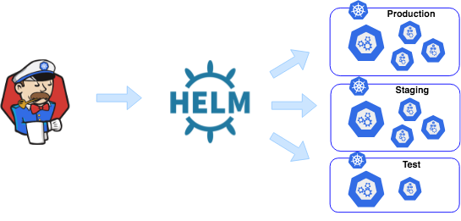
Introduction à helm (1/3): Objectifs
Package du déploiement de votre application
Réutilisation de manifest
Versionning de toute l’application (service, volume, deployment …)
Comparable à des rôles ansible
Bon début pour déployer facilement

Slide 55
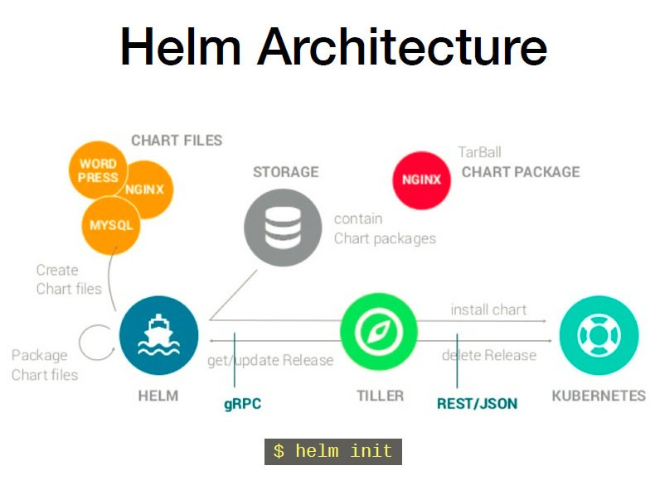
Introduction à helm (2/3): Workflow

Slide 56
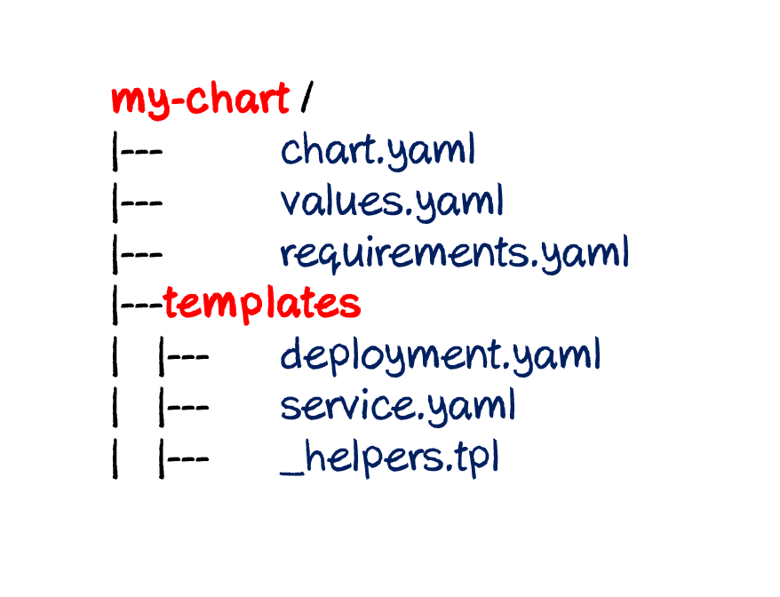
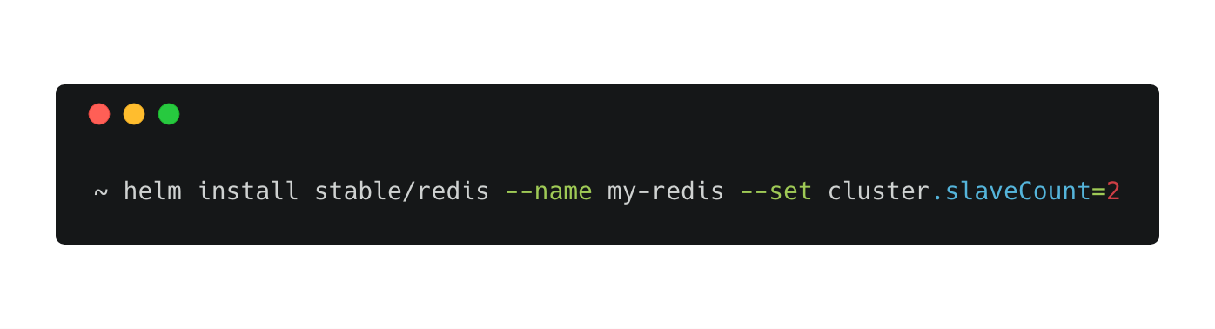
Introduction à helm (3/3): Chart
Override template
Golang template
Versionning de vos releases (deploiement applicatif)
Stable/incubator

Slide 57
TP-5: Déployez Wordpress
Installez helm en utilisant la documentation suivante: https://github.com/diranetafen/supinfo-kubernetes/tree/minikube/tp07#-install-helm-
Utilisez le chart wordpress (https://github.com/helm/charts/tree/master/stable/wordpress) pour déployer cette application
Nous vous conseillons d’utilisez le service de type nodeport en http, vous avez le choix du nodeport
Nous vous conseillons aussi de surchargez les variables nécessaires en utilisant un fichier nommé values.yml où vous surchargerez les variables permettant de déployer l’application comme demandé
Le mot de passe de l’utilisateur wordpress devra être « admin » et son mot de passe « password »
Créez un repertoire tp-5 dans Kubernetes-training (après l’avoir recupéré sur votre github) et copiez vos manifests à l’interieur
Enfin, poussez ce dossier sur github afin de conservez tous vos fichiers

Slide 58
Plan
Présentation de la formateur
Présentation générale de Kubernetes
L’architecture de Kubernetes
L’installation de Kubernetes
Déploiement d’une application
Gestion du réseau
Gestion du stockage
Introduction à helm
Metrics-server
Mini-projet : déployez un site wordpress
Synthèse de la formation

Slide 59
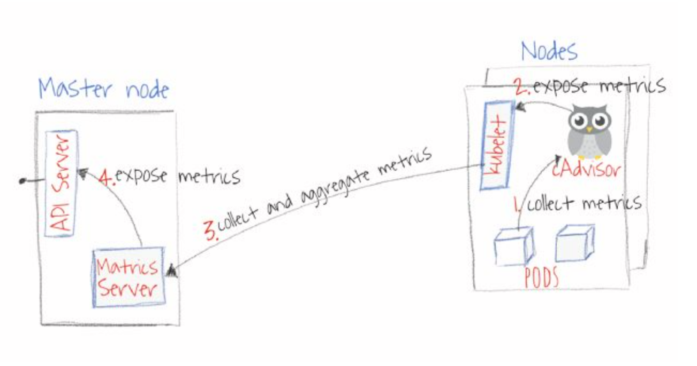
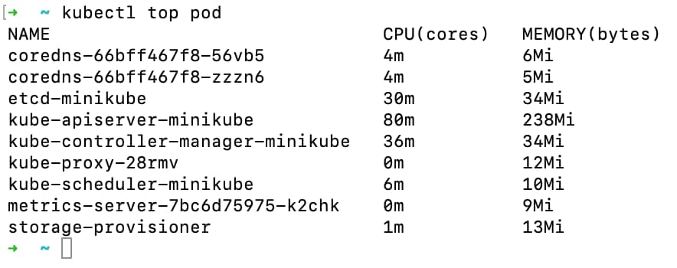
Monitoring : Metrics-server

Slide 60
TP-6: Metrics-server
Déployer Metrics server sur votre cluster Kubernetes
Quelles sont les ressources CPU et RAM utilisées par vos nodes ?
Quelles sont les ressources CPU et RAM utilisées par vos pods ?

Slide 61
Plan
Présentation de la formateur
Présentation générale de Kubernetes
L’architecture de Kubernetes
L’installation de Kubernetes
Déploiement d’une application
Gestion du réseau
Gestion du stockage
Introduction à helm
Metrics-server
Mini-projet : déployez un site wordpress
Synthèse de la formation

Slide 62
Mini-projet: Déployez Wordpress à l’aide de manifests (et non par helm ☺ )
Déployez wordpress en suivant les étapes suivantes
Créez un deployment mysql avec un seul replicat
Créez un service de type clusterIP pour exposer vos pods mysql
Créez un deployment wordpress avec les bonnes variables d’environnement pour se connecter à la base de données mysql
Votre deployment devra stocker les données de wordpress sur un volme mounté dans le /data de votre nœud
Créez un service de type nodeport pour exposer le frontend wordpress
Nous vous conseillons d’utiliser les manifests pour réaliser cet exercice
Grâce à ce travail vous comprendrez mieux comment les fichiers contenu dans le chart wordpress
A la fin de votre travail, poussez vos manifests sur github et envoyez nous le lien de votre repo à eazytrainingfr@gmail.com et nous vous dirons si votre solution respecte les bonnes pratiques et si votre solution bonne. Nous vous proposerons aussi notre solution/

Slide 63

Merci pour votre attention ! À bientôt sur EAZYTraining

